Slide 1




TRƯỜNG TIỂU HỌC ÁI MỘ A
Bài giảng điện tử Toán lớp 3
Tên bài:Ôn tập phép nhân, phép chia trong phạm vi 1 000 (tiếp theo, tiết 1)

Slide 3


LỚP HỌC CÚ MÈO

Slide 4

















Slide 5


Số 5200 đọc là?
Năm nghìn hai trăm

Slide 6
Số 6500 đọc là?
Sáu nghìn năm trăm

Slide 7
9200 đọc là?
Chín nghìn hai trăm

Slide 8
Tám trăm bảy mươi bảy viết là?
877

Slide 9
Mười chục nghìn viết là:
10 000

Slide 11
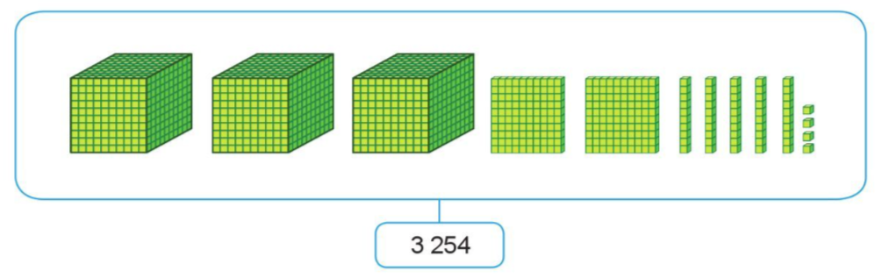
3 254
Nghìn | Trăm | Chục | Đơn vị
Số 3 254 gồm
3 nghìn 2 trăm 5 chục 4 đơn vị.
3
2
5
4

Slide 13

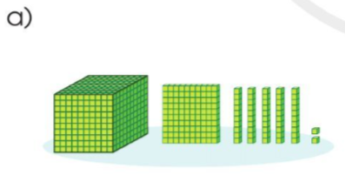
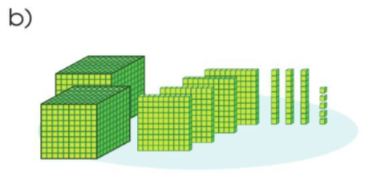
Nghìn | Trăm | Chục | Đơn vị
? | ? | ? | ?
Nghìn | Trăm | Chục | Đơn vị
? | ? | ? | ?
1
1
5
2
2
4
3
5

Slide 14
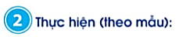
Nghìn | Trăm | Chục | Đơn vị | Viết số | Đọc số
3 | 1 | 9 | 2 | 3 192 | Ba nghìn một trăm chín mươi hai.
5 | 6 | 4 | 8 | ? | ?
7 | 9 | 5 | 5 | ? | ?
6 | 4 | 0 | 7 | ? | ?
5 | 0 | 4 | 0 | ? | ?
2 | 3 | 0 | 1 | ? | ?
5 648
Năm nghìn sáu trăm bốn mươi tám.
7 955
Bảy nghìn chín trăm năm mươi lăm.
6 407
Sáu nghìn bốn trăm linh bảy.
5 040
Năm nghìn không trăm bốn mươi.
2 301
Hai nghìn ba trăm linh một.

Slide 15
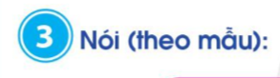
Mẫu: Số 7 293 gồm 7 nghìn 2 trăm 9 chục 3 đơn vị.
a) Số 2 641 gồm nghìn trăm chục đơn vị.
?
6
4
1
2
?
?
?
b) Số 3 097 gồm nghìn trăm chục đơn vị.
3
0
9
7
?
?
?
?
c) Số 8 802 gồm nghìn trăm chục đơn vị.
?
?
8
8
2
?
0
?
d) Số 5 550 gồm nghìn trăm chục đơn vị.
5
?
0
5
5
?
?
?

